Slide 1
Działalność Wojewódzkiego Funduszu Ochrony Środowiska i Gospodarki Wodnej w Kielcach w 2017 r.

Slide 2
W 2017 r. złożonych zostało 1418 wniosków o dofinansowanie ocenionych w ramach następujących dziedzin dofinansowania
Dziedzina finansowania | Liczba wniosków rozpatrywanych przez Fundusz w 2017 r. wg wnioskowanej formy dofinansowania (szt.)
 | Ogółem | Pożyczka | Dotacja | Przekazanie środków finansowych
Ochrona i zrównoważone gospodarowanie zasobami wodnymi | 27 | 26 | 0 | 1
Racjonalne gospodarowanie odpadami i ochrona powierzchni ziemi | 110 | 4 | 105 | 1
Ochrona atmosfery oraz ochrona przed hałasem | 1075 | 287 | 788 | 0
Ochrona różnorodności biologicznej i funkcji ekosystemów | 26 | 1 | 25 | 0
Inne działania ochrony środowiska. Edukacja ekologiczna. | 174 | 0 | 173 | 1
Inne działania ochrony środowiska. Przedsięwzięcia międzydziedzinowe i inne | 6 | 1 | 1 | 4
Razem | 1 418 | 319 | 1 092 | 7

Slide 3
Wartość zawartych umów w poszczególnych dziedzinach
w latach 2015 - 2017

Slide 4
W 2017 r. zawarto 1 164 umowy o dofinasowanie zadań na łączną kwotę 88 596 514,16 zł
Liczba i wartość umów: pożyczek, dotacji, przekazania środków z podziałem na dziedziny
Dziedzina finansowania | Zawarte umowy ogółem
 | Liczba umów (szt.) | % zawartych umów w stosunku liczby umów ogółem | Kwota umów (zł)
Ochrona i zrównoważone gospodarowanie zasobami wodnymi | 23 | 2 | 41 954 019,56
Racjonalne gospodarowanie odpadami i ochrona powierzchni ziemi | 81 | 7 | 3 613 168,84
Ochrona atmosfery i ochrona przed hałasem | 877 | 75 | 37 352 282,71
Ochrona różnorodności biologicznej i funkcji ekosystemów | 20 | 2 | 660 347,75
Inne działania ochrony środowiska. Edukacja ekologiczna | 158 | 13 | 3 963 259,30
Inne działania ochrony środowiska. Przedsięwzięcia międzydziedzinowe i inne | 5 | 1 | 1 053 436,00
Razem | 1164 | 100 | 88 596 514,16

Slide 5
W 2017 r. Fundusz odnotował wzrost zainteresowania inwestycjami w ochronę środowiska w stosunku do poprzednich lat – liczba podpisanych umów.

Slide 6
Kwoty realizowanych umów z podziałem na formy dofinansowania
 | Dotacje | Pożyczki | Przekazanie środków
Ogółem | 9 342 149,51 | 77 318 802,81 | 1 280 973,00

Slide 7
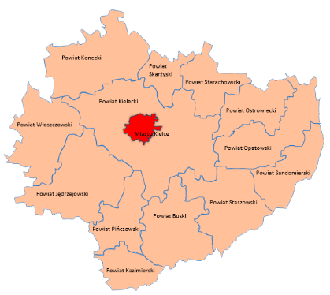
Miasto Kielce
 | dotacje | pożyczki
Miasto Kielce | 1 186 208,24 | 12 912 573,90

Slide 8
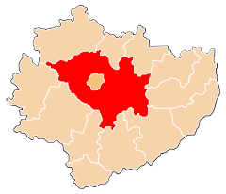
Powiat kielecki
Gmina | dotacje | pożyczki
Bieliny | 119 557,13 | 139 557,85
Bodzentyn | 111 742,82 | 30 479 127,47
Chęciny | 302 274,12 | 255 078,48
Chmielnik | 125 401,34 | 126 195,22
Daleszyce | 207 506,59 | 591 502,27
Górno | 124 788,57 | 191 900,00
Łagów | 43 412,64 | 62 700,00
Łopuszno | 89 446,35
Masłów | 155 624,28 | 875 960,23
Miedziana Góra | 104 876,12 | 109 200,00
Mniów | 85 610,40 | 35 530,00
Morawica | 139 358,45 | 471 568,45
Nowa Słupia | 87 749,75 | 37 438,40
Piekoszów | 131 063,73 | 922 745,26
Pierzchnica | 43 739,09
Raków | 35 449,94
Sitkówka-Nowiny | 114 287,31
Strawczyn | 81 222,08 | 91 488,04
Zagnańsk | 101 878,72 | 153 500,00
Suma Końcowa | 2 204 989,43 | 34 543 491,67

Slide 9
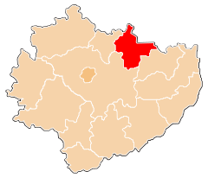
Powiat starachowicki
Gmina | dotacje | pożyczki | przekazanie środków
Brody | 66 323,27 |  | 400 000,00
Mirzec | 120 490,84 | 64 491,00 | 0,00
Pawłów | 23 196,25 | 4 875 040,00 | 0,00
Starachowice | 272 845,68 | 5 574 675,59 | 391 000,00
Wąchock | 14 441,31 |  | 0,00
Suma końcowa | 497 297,35 | 10 514 206,59 | 791 000,00

Slide 10
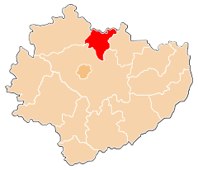
Powiat skarżyski
Gmina | dotacje | pożyczki
Bliżyn | 15 766,34 | 19 000,00
Łączna | 27 845,00 | 192 660,00
Skarżysko Kościelne | 65 837,05
Skarżysko-Kamienna | 301 520,15 | 618 820,91
Suchedniów | 60 761,80 | 43 000,00
Suma końcowa | 471 730,34 | 873 480,91

Slide 11
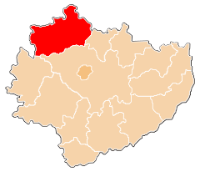
Powiat konecki
Gmina | dotacje | pożyczki
Końskie | 126 025,62 | 436 474,38
Fałków |  | 20 900,00
Radoszyce | 32 159,18 | 70 348,00
Ruda Maleniecka | 12 616,62 | 599 931,00
Słupia (Konecka) | 56 450,96 | 139 935,70
Smyków | 60 542,41 | 700 000,00
Gowarczów | 0,00 | 0,00
Stąporków | 166 633,55 | 0,00
Suma końcowa | 454 428,34 | 1 967 589,08

Slide 12
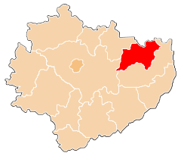
Powiat ostrowiecki
Gmina | dotacje | pożyczki
Bałtów | 0,00 | 92 682,93
Bodzechów | 37 654,05 | 158 005,67
Ćmielów | 42 465,00
Kunów | 41 521,57 | 81 453,72
Ostrowiec Świętokrzyski | 26 321,43 | 2 151 847,09
Waśniów | 16 320,00 | 66 452,50
Suma końcowa | 164 282,05 | 2 550 441,91

Slide 13
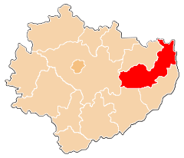
Powiat opatowski
Gmina | dotacje | pożyczki
Baćkowice | 59 058,50 | 62 752,97
Iwaniska | 23 277,50
Lipnik | 25 804,00
Opatów | 30 715,44 | 80 325,20
Ożarów | 76 707,55
Sadowie | 3 556,31 | 74 801,00
Tarłów | 2 910,38
Wojciechowice | 20 000,00 | 462 619,98
Suma końcowa | 242 029,68 | 680 499,15

Slide 14
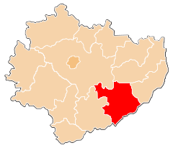
Powiat staszowski
Gmina | dotacje | pożyczki
Staszów | 157 003,98 | 3 048 430,48
Szydłów | 39 396,78 | 95 229,70
Rytwiany | 30 403,14 | 0,00
Połaniec | 44 000,00 | 169 860,00
Osiek | 20 000,00 | 80 401,25
Oleśnica | 15 677,28 | 0,00
Łubnice | 43 440,71 | 87 846,02
Bogoria | 43 709,02 | 0,00
Suma końcowa | 393 630,91 | 3 481 767,45

Slide 15
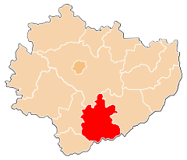
Powiat buski
Gmina | dotacje | pożyczki
Busko-Zdrój | 211 923,19 | 1 553 827,07
Gnojno | 35 806,20 | 0,00
Nowy Korczyn | 33 625,27 | 68 210,00
Pacanów | 68 668,22 | 0,00
Solec-Zdrój | 49 994,51 | 99 500,00
Stopnica | 45 794,84 | 23 275,00
Tuczępy | 47 611,81 | 0,00
Wiślica | 37 292,25 | 44 175,00
Suma kontrolna | 530 716,29 | 1 788 987,07

Slide 16
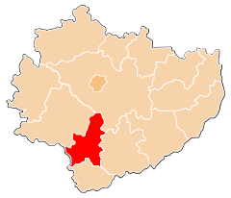
Powiat pińczowski
Gmina | dotacje | pożyczki
Działoszyce | 0,00 | 0,00
Kije | 17 914,46 | 19 000,00
Michałów | 115 188,17 | 0,00
Pińczów | 104 724,93 | 3 312 870,90
Złota | 24 012,22 | 0,00
Suma końcowa | 261 839,78 | 3 331 870,90

Slide 17
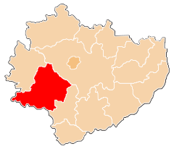
Powiat jędrzejowski
Gmina | dotacje | pożyczki
Imielno | 45 745,98
Jędrzejów | 217 045,89 | 188 008,17
Małogoszcz | 62 018,92 | 73 009,00
Nagłowice | 22 463,00 | 0,00
Oksa | 36 724,37 | 10 070,00
Słupia | 63 923,01 | 309 072,52
Sędziszów | 104 496,01 | 172 805,00
Sobków | 62 538,14 | 37 050,00
Wodzisław | 25 292,44 | 35 140,00
Suma końcowa | 640 247,76 | 825 154,69

Slide 18
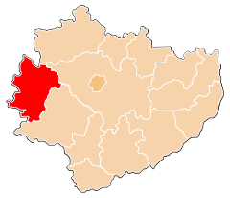
Powiat włoszczowski
Gmina | dotacje | pożyczki
Kluczewsko | 64 314,86 | 0,00
Krasocin | 149 001,90 | 45 000,00
Moskorzew | 16 871,00 | 0,00
Radków | 57 191,86 | 0,00
Włoszczowa | 136 937,11 | 1 814 697,75
Secemin | 0,00 | 0,00
Suma końcowa | 424 316,73 | 1 859 697,75

Slide 19
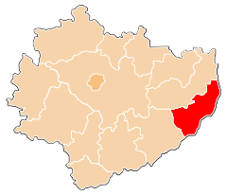
Powiat sandomierski
Gmina | dotacje | pożyczki
Dwikozy | 52 623,00 | 67 633,29
Klimontów | 48 788,54 | 0,00
Koprzywnica | 61 938,76 | 82 367,67
Łoniów | 138 748,00 | 251 152,40
Obrazów | 20 366,74 | 0,00
Samborzec | 52 210,22 | 39 223,81
Sandomierz | 68 929,00 | 1 098 088,78
Wilczyce | 41 371,90 | 0,00
Zawichost | 28 263,99 | 0,00
Suma końcowa | 513 240,15 | 1 538 465,95

Slide 20
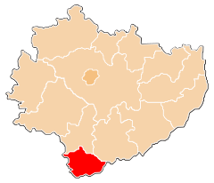
Powiat kazimierski
Gminy | dotacje | pożyczki
Bejsce | 23 750,00 | 0,00
Czarnocin | 26 225,00 | 0,00
Kazimierza Wielka | 24 162,25 | 89 480,29
Opatowiec | 27 768,95 | 0,00
Skalbmierz | 3 169,60 | 0,00
Suma końcowa | 105 075,80 | 89 480,29

Slide 21
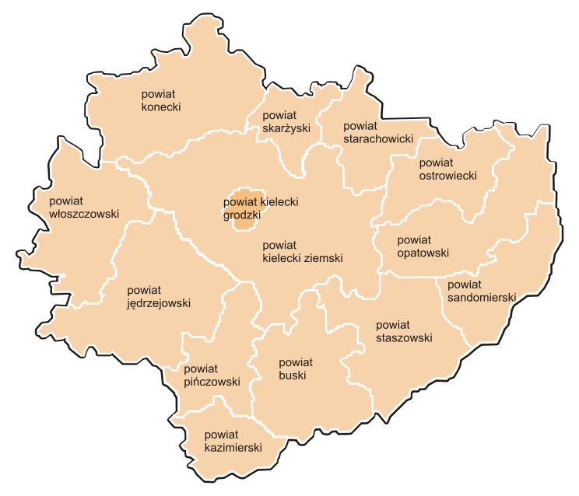
Województwo świętokrzyskie – powiaty

Slide 22
Największe zadania współfinansowane przez WFOŚiGW w Kielcach w roku 2017
Kwota dofinansowania z WFOŚiGW | Nazwa zadania | Gmina
21 571 231,01 | Uporządkowanie gospodarki wodno-ściekowej w aglomeracji Bodzentyn | Bodzentyn
8 476 666,65 | Uporządkowanie gospodarki wodno-ściekowej w aglomeracji Bodzentyn, przyłącza dla mieszkańców | Bodzentyn
4 875 040,00 | Budowa kanalizacji sanitarnej w miejscowości Łomno | Pińczów
4 196 150,00 | Przebudowa oraz budowa sieci ciepłowniczej 2xDn600 od przepompowni przy ul. Warszawskiej 108 do komory K-2 przy ul. Bp. Jaworskiego - zadanie 2 i zadanie 3 | Kielce
3 069 450,00 | Modernizacja kotła WR5 na WR8 w Ciepłowni C02 ul. Ostrowiecka 3 w Starachowicach | Starachowice
3 038 000,00 | Modernizacja centralnego źródła ciepła wraz z rozbudową sieci ciepłowniczej w Pińczowie - etap II | Pińczów
2 850 000,00 | Przebudowa kotła WR 10 na kocioł WR 8 w technologii ścian szczelnych o wysokiej sprawności cieplnej wraz z układem automatyki i instalacją odpylania spalin w Elektrociepłowni przy ul. Mariana Langiewicza 14 w Staszowie | Staszów
2 150 118,00 | Termomodernizacja budynku Nidy w Kielcach, ul. Wesoła 51 - Etap I | Kielce
1 700 000,00 | Termomodernizacja wielorodzinnych budynków należących do zasobów Świętokrzyskiej Spółdzielni Mieszkaniowej w Kielcach | Kielce
1 303 346,02 | Kompleksowa modernizacja energetyczna budynku przeznaczonego na działalność hotelową | Kielce
1 235 000,00 | Zakup samochodu ciężarowego z zabudową do czyszczenia kanalizacji dla Przedsiębiorstwa Wodociągów i Kanalizacji Sp. z o. o. w Starachowicach | Starachowice
1 171 350,00 | Montaż instalacji fotowoltaicznej na dachach budynków firmy Marian Kopała - Zakład Wyrobów Metalowych "Metal-Kop", zlokalizowanych w Młynach 180, w gminie Busko-Zdrój, w powiecie buskim | Busko-Zdrój
1 069 423,65 | Budowa sieci wodociągowej w miejscowości Gościencin i Jeżowice, gmina Włoszczowa | Włoszczowa

Slide 23
W 2017 r. Wojewódzki Funduszu Ochrony Środowiska i Gospodarki Wodnej w Kielcach ogłosił nabór wniosków w ramach programu:
"ZORZA" - Czyste powietrze nad Świętokrzyskim - Program dla osób fizycznych

Slide 24
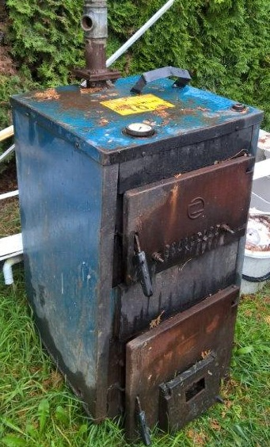
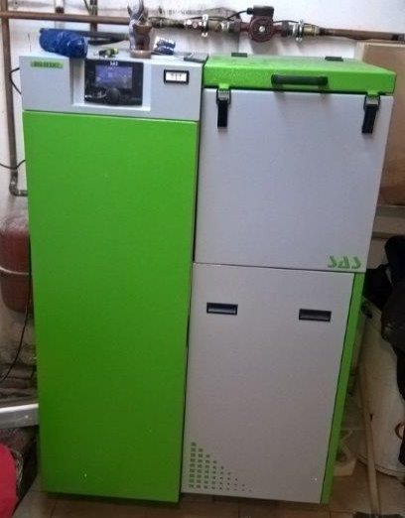
Program został skierowany do mieszkańców województwa świętokrzyskiego w wyniku, którego zostało zamontowanych ponad 660 kotłów wyższej sprawności.
Został osiągnięty efekt ekologiczny w postaci redukcji emisji zanieczyszczeń do powietrza w wysokości:
dla pyłów PM 2,5 i PM 10 - 14,38 ton/rok,
dla CO₂ – 2 047,95 ton/rok.

Slide 25
Planowana jest ściślejsza współpraca z NFOŚiGW oraz BOŚ w celu ułatwienia montażu finansowego, planowania i monitorowania realizacji projektów.
Narodowy Fundusz Ochrony Środowiska i Gospodarki Wodnej w Warszawie
Bank Ochrony
Środowiska S.A.

Slide 26
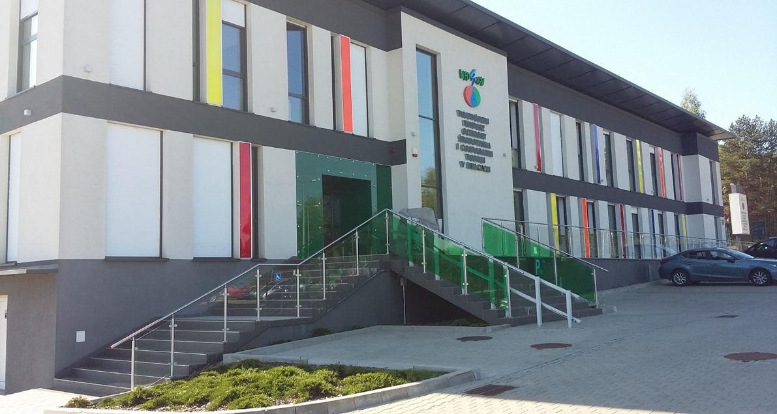
Dziękuję za uwagę
Wojewódzki Fundusz Ochrony Środowiska
i Gospodarki wodnej w Kielcach
Al. ks. J. Popiełuszki 41
25-255 Kielce
tel.: 41 33 35 220, fax: 41 366 09 05
e-mail: biuro@wfos.com.pl
www.wfos.com.pl
.

